Slide 1
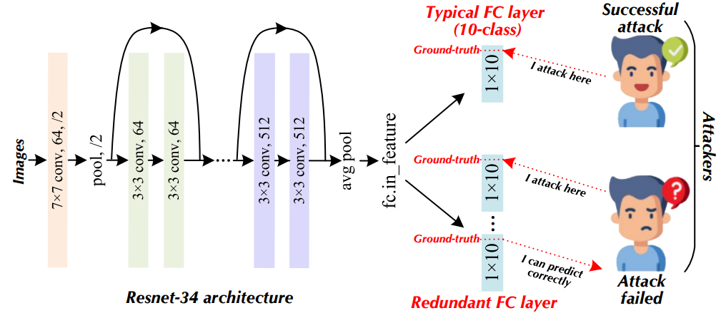
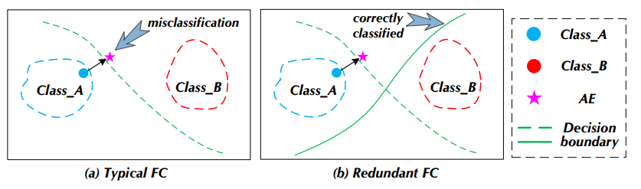
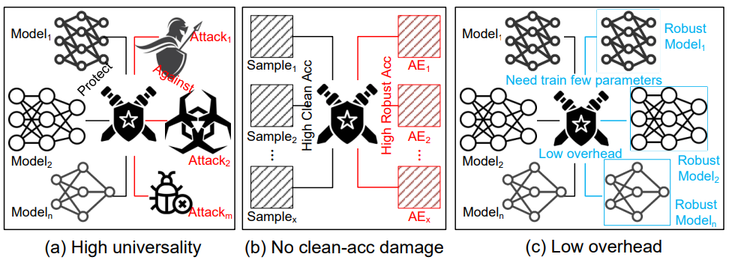
二
代表成果：DNN 对抗鲁棒性轻量化增强
1
基于冗余全连接层的可插拔对抗样本防御机制
现有对抗样本防御方法往往存在攻击适配性不足、干净样本精度下降以及训练/部署开销较高等问题，难以在不同模型和多类白盒/黑盒攻击下稳定提升鲁棒性。
RFC 以可插拔、低开销方式构造多重决策边界
将传统单一 fully connected layer 替换为多个并行冗余 FC 分支，并通过 per-class aggregation 聚合预测结果
在 CIFAR-10 和 ImageNet 上，RFC 覆盖 12 个 victim models 与 12 种代表性白盒/黑盒攻击；实验表明其在 CIFAR-10 白盒攻击下可带来 10.01%-89.83% 的鲁棒精度提升，同时几乎不损失 clean accuracy，训练时间额外开销低于 0.3s。
Assessing and Improving DNN Robustness against Adversarial Examples from the Perspective of Fully Connected Layers. (TIFS 2025, CCF A)

